Slide 1
Projekt: „LOGISTYKA STAWIA NA TECHNIKA – podnoszenie kwalifikacji zawodowych uczniów zawodu technik logistyk poprawiające ich zdolności do zdobycia zatrudnienia” NUMER PROJEKTU: RPWP.08.03.01-30-0052/16

Slide 2
Rodzaje kontenerów
Autor: PAWEŁ Fajfer

Slide 3
Wprowadzenie
Kontenery to zintegrowane jednostki ładunkowe najczęściej wykorzystywane w transporcie intermodalnym. Zazwyczaj metalowa skrzynia, o zunifikowanych wymiarach i konstrukcji, służące do przewozu drobnicy (zapakowanej zazwyczaj w opakowania kartonowe, paczki, skrzynie, worki, czasami dodatkowo umieszczonych na paletach).
Podobnie jak w przypadku palet wymiary kontenerów są znormalizowane wymiarami modułowymi.

Slide 4
Cechy kontenerów
jest to urządzenie transportowe trwałe o konstrukcji gwarantującej wielokrotne użycie,
budowa jego umożliwia przewóz jednym lub wieloma środkami transportu bez konieczności przeładowywania zawartego w nim ładunku,
jest odpowiednio wyposażone, w celu ułatwienia mocowania, manipulowania oraz przeładunku z jednego środka transportu na drugi,
konstrukcja jego umożliwia łatwy załadunek i rozładunek towarów.

Slide 5
Wymiary i oznakowanie kontenerów
Standaryzowane do długości 20 stóp (1 kontener 20-stopowy = 1 TEU) mogą mieć również długość 30, 40 lub 45 stóp.
TEU Twenty-Food Equivalent Unit
Wewnątrz kontenera zazwyczaj umocowane są haki i punkty zaczepień. Maksymalna ładowność kontenera zazwyczaj nie przekracza 28 ton.
Wymiary kontenerów (długość x szerokość x wysokość):
20’ 6,1m x 2,4m x 2,6m | 40’ 12,2m x 2,4m x 2,6m
Kontenery posiadają numery o składni ABCD 123456-7 (cztery litery, sześć cyfr i cyfra kontrolna)

Slide 6
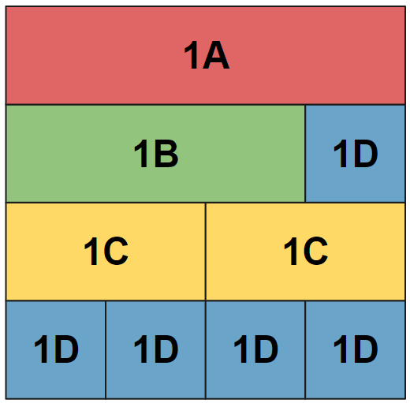
Moduły wymiarowe kontenerów ISO
TYP | WIELKOŚĆ [ft] | WYMIARY [m] (DŁ X SZER X WYS) | POJEMNOŚĆ [m³] | TARA KONTENERA | MAX. MASA ŁADUNKU
1D | 8x8x10 | 3,0 x 2,4 x 2,4 | 14,3 | 10 160 kg | 8 700 kg
1C | 8x8x20 | 6,1 x 2,4 x 2,4 | 30 | 20 320 kg | 18 000 kg
1B | 8x8x30 | 9,1 x 2,4 x 2,4 | 45,5 | 25 400 kg | 23 000 kg
1A | 8x8x40 | 12,2 x 2,4 x 2,4 | 61 | 30 480 kg | 27 000 kg
1AA | 8x8,6x40 | 12,2 x 2,4 x 2,6 | 65 | 30 480 kg | 27 000 kg

Slide 7
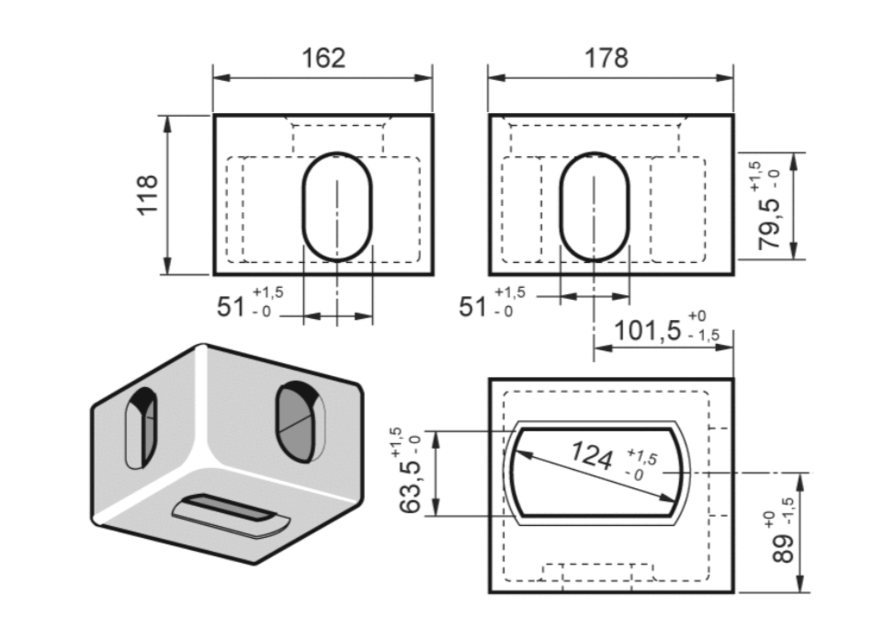
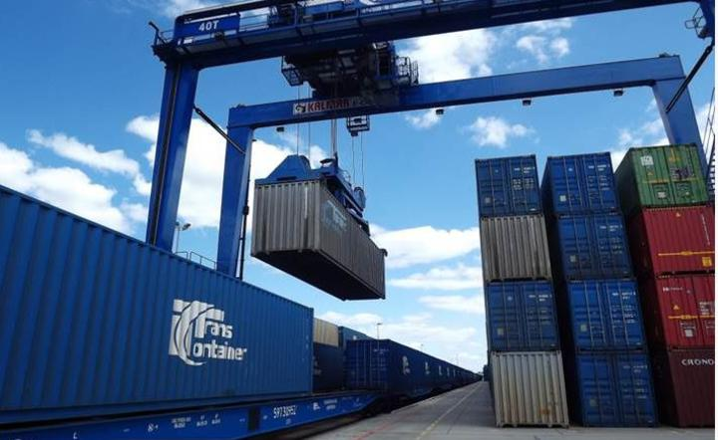
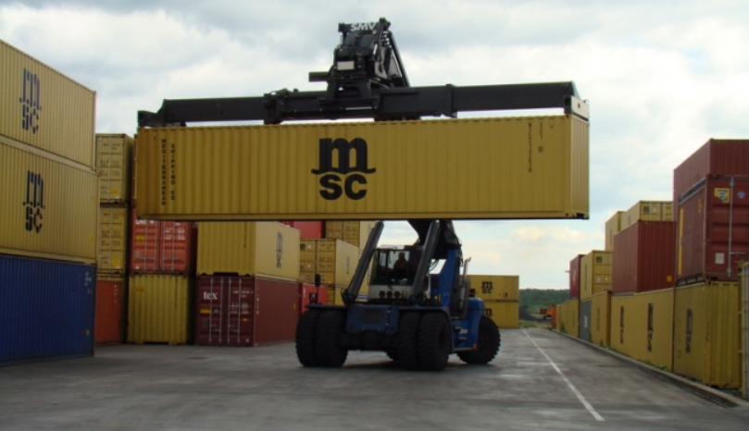
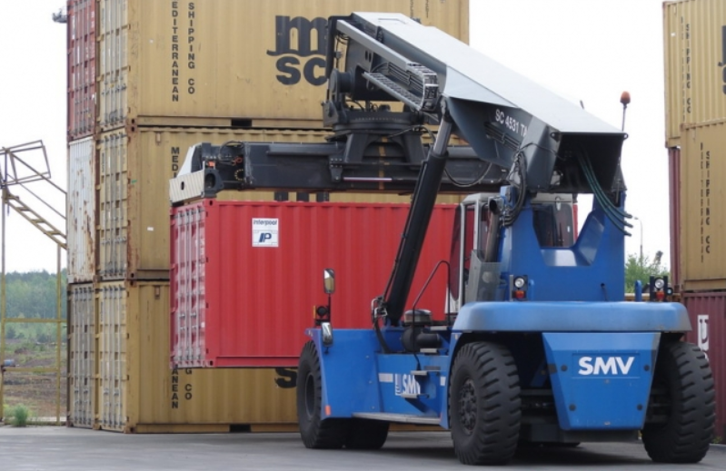
Naroża kontenerów
Jednakowy układ naroży mocujących, który umożliwia proste i sprawne mocowanie kontenerów do platformy środków transportu,
łatwe spinanie kontenerów oraz uchwycenie przy przeładunku.
http://www.euterminal.pl/pl/15:Uslugi_przeladunku
http://wgospodarce.pl/informacje/26759-polska-chiny-malaszewicze-kolejowa-i-logistyczna-brama-chin-do-europy-zachodniej-czemu-nie

Slide 8
Rodzaje kontenerów
Uniwersalne 20 ft (20’) i 40 ft (40’)
High Cube
Pallet Wide
Open Top
Hard Top
Flat Rack
Platform
Reefer
Kontenery zbiornikowe

Slide 9
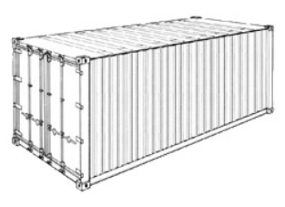
Kontener uniwersalny 20’
Stalową konstrukcję kontenera stanowi podstawa i słupki narożne. Ramę buduje się wzdłuż belek nośnych, belek i dźwigarów poprzecznych. Podłoga kontenera przejmująca masę ładunku musi ponadto wytrzymać manewrującą układarkę z towarem.
Na podłodze i ścianach wewnętrznych kontenera znajdują się uchwyty do mocowania ładunku. Najmocniejszą częścią kontenera są słupki narożne z dolnymi i górnymi narożami zaczepowymi, które służą do mocowania, podnoszenia i stawiania kontenera.
Podwójne drzwi montowane są na zawiasach przyspawanych do narożnych słupków. Drzwi są wodoszczelne, zamykane na 2-4 zamki z otworami do kłódek i plomb. Na dach nie wolno nic ładować.
Tara kontenera waha się od 1,8 do 2,5t. Średnia ładowność wynosi 21,8t. Buduje się również kontenery o podwyższonej ładowności, np. 27t.

Slide 10
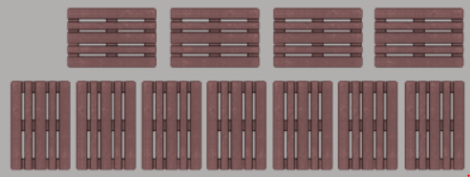
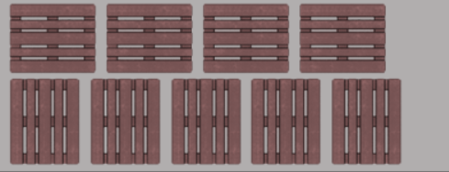
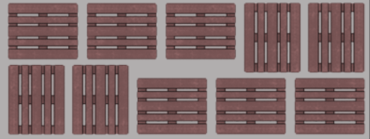
Rozmieszczenie palet w kontenerze 20’
20 ft uniwersalny
można załadować w 1 warstwie 11 palet o wymiarze 800 x 1200 mm
20 ft uniwersalny
można załadować w 1 warstwie 9-10 palet o wymiarze 1000 x 1200 mm

Slide 11
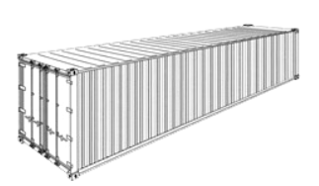
Kontener uniwersalny 40’
Konstrukcja i przeznaczenie jak uniwersalnego kontenera 20'. Wymiary zewnętrzne kontenera 40' dobrano, by zmieścić w nim 2 kontenery 20' przy zachowaniu 3-calowego odstępu. W odróżnieniu od kontenerów 20', kieszenie kontenerów 40' służą jedynie do ich przemieszczania bez towaru. Pełne muszą być manipulowane za naroża naczepowe.
Tara jest silnie zróżnicowana w zależności od serii kontenera, średnio można przyjąć ok.3,9 ton. Ładowność wynosi ok. 26t. Często spotykanym błędem wśród mało doświadczonych załadowców jest mechaniczne przyjmowanie podwojonej ładowności w ślad za podwojoną kubaturą kontenera 40' w stosunku do 20’.

Slide 12
Rozmieszczenie palet w kontenerze 40’
40 ft uniwersalny
można załadować w 1 warstwie 24-25 palet o wymiarze 800 x 1200 mm

Slide 13
Rozmieszczenie palet w kontenerze 40’
40 ft uniwersalny
można załadować w 1 warstwie 11 palet o wymiarze 1000 x 1200 mm

Slide 14
Kontener High Cube 40’ (HC)
Różnią się od standardowego kontenera 40' większą wysokością zewnętrzną wynoszącą 9'6" (2,895 mm). W rezultacie uzyskano dodatkowo ok. 10 m³przestrzeni ładownej. Kontenery te przeznaczone są do przewozu ładunków przestrzennych i o wysokości, uniemożliwiającej załadunek do standardowego kontenera.
Skrajnia drogowa, której wysokość wynosi 4 m, wymaga stosowania do przewozu kontenerów HC naczep kontenerowych o wysokości ładownej maks. 1,1 m.
Tara i dopuszczalna ładowność kontenerów HC nie odbiega istotnie od kontenerów uniwersalnych 40'. W uśrednieniu w przypadku kontenerów 40'HC możemy przyjąć tarę na poziomie 4,2 tony, a ładowność 26,5 tony.

Slide 15
Kontener High Cube 45’ (HC)
Różnią się od standardowego kontenera 40' większą wysokością zewnętrzną wynoszącą 9'6" (2,895 mm) oraz długością. W rezultacie uzyskano dodatkowo ok. 20 m³ przestrzeni do załadowania. Kontenery te przeznaczone są do przewozu ładunków przestrzennych i o wysokości, uniemożliwiającej załadunek do standardowego kontenera.
Skrajnia drogowa, której wysokość wynosi 4 m, wymaga stosowania do przewozu kontenerów HC naczep kontenerowych o wysokości ładownej maks. 1,1 m.
Tara i dopuszczalna ładowność kontenerów HC nie odbiega istotnie od kontenerów uniwersalnych 40'. W uśrednieniu w przypadku kontenerów 45'HC średnia tara to 4,8 tony, a ładowność 26 ton.

Slide 16
Kontener paletowy „pallet wide”
Kontenery palletwide skonstruowano na bazie 40' kontenerów uniwersalnych.
Zwiększono szerokość wewnętrzną kontenera, by umożliwić załadunek poprzeczny trzech europalet lub dwóch palet przemysłowych. W rezultacie do kontenera 40'PW można załadować 30 europalet, do 45'PW - 33, gdy do kontenera 40' uniwersalnego tylko 25.
W przypadku kontenera 45'PW osiągnięto ładowność, jak w naczepie samochodowej. Kontenery palletwide używane są w żegludze bliskiego zasięgu (relacje europejskie) tam, gdzie transport morski musiał sprostać konkurencji transportu samochodowego.
40 ft Pallet Wide
można załadować w 1 warstwie 30 palet o wymiarze 800 x 1200 mm
45 ft Pallet Wide
można załadować w 1 warstwie 33 palet o wymiarze 800 x 1200 mm

Slide 17
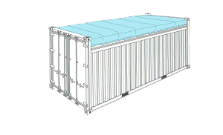
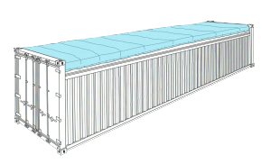
Kontener 20’ i 40’ Open Top
Przeznaczone są głównie do przewozu ładunków, których nie można załadować do standardowego kontenera przez drzwi ze względów manipulacyjnych, ładowanych od góry (np. dźwigiem), przekraczających wysokość kontenera standardowego. Konstrukcja kontenera daje możliwość załadunku z wykorzystaniem całego światła otworu dachu i drzwi. Dach kontenera okrywany jest wodoszczelną plandeką wyposażoną w linkę z zamknięciem celnym. Podłoga i ściany kontenera posiadają uchwyty mocujące. Dopuszczalne obciążenie podłogi kontenera przy użyciu wózków widłowych niejednokrotnie przekracza o 33% wymagania ISO.
Tara i ładowność kontenera open top są silnie zróżnicowane w zależności od serii i rodzaju; w przypadku ładunków o wymiarach i wadze bliskiej parametrom uśrednionym, konieczne jest zweryfikowanie danych z gestorem kontenera konstrukcja otworu dachowego znacznie ogranicza jego światło w stosunku do innych analogicznych wymiarów wewnętrznych kontenera Kontenery open top coraz częściej wykorzystywane są do transportu towarów sypkich. Ładunek zasypuje się z góry, a do grawitacyjnego wyładunku używa się naczep kontenerowych wywrotek.

Slide 18
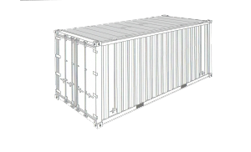
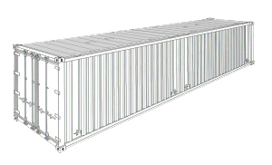
Kontener 20’ i 40’ Hard Top
Kontener przeznaczony do przewozu ładunków cięzkich i wysokich, które trudno lub nie można załadować do standardowego kontenera. Konstrukcja kontenera umożliwia załadunek zarówno od góry i przez otwór drzwiowy z demontowaną belką górną. W odróżnieniu od kontenera open top, hard top ma zdejmowany stalowy wodoszczelny dach. Dach ten waży ok. 450 kg (dla kontenera 20ft). Na czas transportu ładunków przewyższających wysokość kontenera, dach można umieścić pionowo we wnętrzu kontenera. Powoduje to jednak zmniejszenie szerokości ładownej kontenera. Kontener wyposażony jest w liczne uchwyty mocujące. Wytrzymałość podłogi kontenera na manipulacje załadunkowe wózkiem widłowym o 33% przekracza wymagania ISO. Kontenery hard top należą do sprzętu specjalistycznego. Należy je zazwyczaj specjalnie zamawiać i liczyć się ze znacznie droższym frachtem od kontenera standardowego. Podobnie jest w przypadku kontenerów open top.

Slide 19
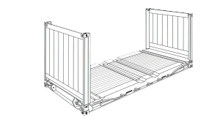
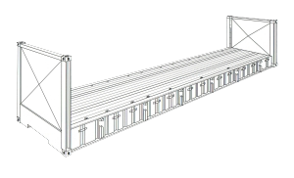
Kontener z otwartym dachem i bokiem (flat rack)
Przystosowane są do przewozu ładunków, których wymiary uniemożliwiają wykorzystanie kontenerów uniwersalnych i open topów. Silna konstrukcja podłogi oraz sztywno osadzone ściany czołowe umożliwiają mocowanie, zabezpieczanie i piętrzenie towaru. Podłoga kontenera i belki wzdłużne mają liczne uchwyty mocujące. Kontenery na zamówienie mogą być wyposażone w kłonice, które z jednej strony limitują szerokość ładunku do wymiaru kontenera, z drugiej ułatwiają mocowanie.
Kontenery te nie mają na wyposażeniu plandek. Dlatego należy zadbać o odpowiednie opakowanie, zabezpieczające towar przed wpływem różnych warunków atmosferycznych, niejednokrotnie ekstremalnych, w przypadku transportu na pokładzie statku.

Slide 20
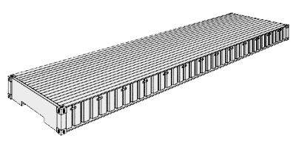
Kontener platforma (platform)
mają długość 20' i 40'. Przeznaczone są do przewozu ładunków ciężkich i gabarytowych. Ładowność kontenerów platform 40' wynosi ok. 40 ton i znacznie przewyższa inne rodzaje kontenerów. Wytrzymała podłoga umożliwia transport ładunków o dużych naciskach punktowych. Kontenery te używane są w relacjach port-port. Podobnie jak kontenery flaty, w kombinacji kilku mogą tworzyć na pokładzie lub w ładowni statku tween deck do transportu ładunków niekontenerowych. Kontenery platformy wyposażone są w uchwyty mocujące o podwyższonej wytrzymałości, znajdujące się na podłodze i belkach bocznych.

Slide 21
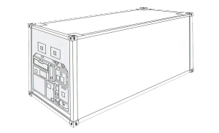
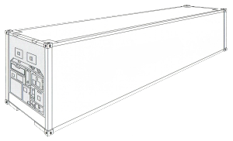
Kontener chłodniczy (reefer)
służą do transportu ładunków wymagających stałej temperatury. Ściany mają konstrukcję przekładową wypełnioną pianką poliuretanową. Podłoga wykonana jest z aluminiowych T-gratingów spełniających funkcję kanałów powietrznych. Jednostka chłodząca podtrzymuje automatycznie stałą temperaturę w przedziale ok. +25°C do -25°C tak długo, jak różnica pomiędzy temperaturą zewnętrzną i zadaną nie przewyższy dla grzania 42°C, chłodzenia 65°C. Sztaując towar w kontenerze należy pamiętać o pozostawieniu na górze ok. 75 mm szczeliny powietrznej. Zasilanie 380V/50Hz-440V/60Hz lub 200V/50Hz-220V/60Hz.
Tara kontenerowa 20'R przekracza 3t, a 4-'R 4t. Należy zwracać uwagę na częste w praktyce przekroczenia wagi brutto kontenera, szczególnie w aspekcie ograniczeń drogowych.

Slide 22
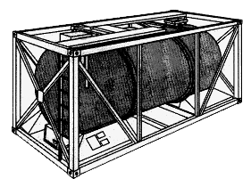
Kontener zbiornikowy
przeznaczone są do transportu płynnych chemikaliów lub cieczy pitnych. Jak widać na rysunku zbiornik z całym oprzyrządowaniem umieszczony jest w ramie uniwersalnego kontenera 20'. Jego konstrukcja odpowiada wymogom IMDG. Do transportu artukułów spożywczych używa się jedynie specjalnych kontenerów oznakowanych "Potable Liquids only". Kontenery napełnia się zazwyczaj w min 80%, by zapobiec niebezpiecznym, gwałtownym falowaniom cieczy podczas transportu. Maks. napełnianie sięga 95% z powodu rozszerzalności cieplnej. Pojemność tanków wynosi ok. 20,000 litrów. Ilość ładowanego towaru zależy od jego ciężaru właściwego, rezerwy ekspansyjnej zbiornika, tary kontenera i przepisów drogowych.

Slide 23
Źródła:
Strony internetowe:
http://www.terramar.pl
http://www.euro-shipping.com.pl
Literatura:
Ł. Wojciechowski, A. Wojciechowski, T. Kosmatka, Infrastruktura magazynowa i transportowa, WSL, Poznań 2009.
S. Markusik, Infrastruktura logistyczna w transporcie. Tom I środki transportu, Wydawnictwo Politechniki Śląskiej, Gliwice 2011.

